Slide 1
Αποικιοκρατία και αποικιακοί ανταγωνισμοί

Slide 7
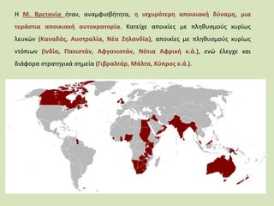

Slide 8
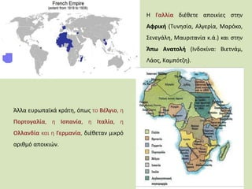

Slide 9
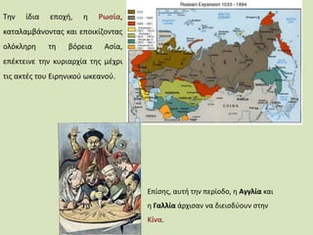

Slide 10
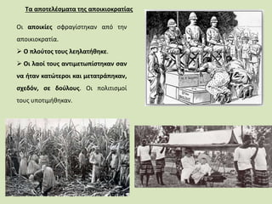

Slide 12
https://www.slideshare.net/irinikel/ss-6995470
7

